Slide 1
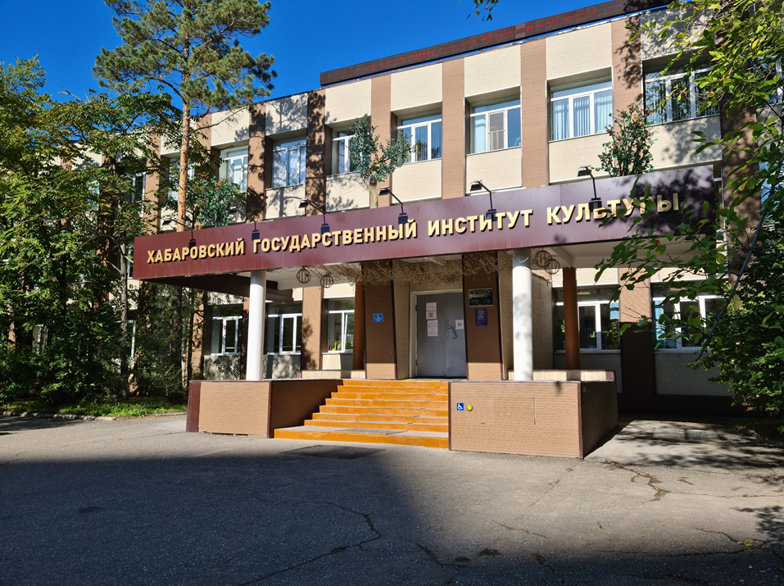

Slide 2
«ХАБАРОВСКИЙ ГОСУДАРСТВЕННЫЙ ИНСТИТУТ КУЛЬТУРЫ»
осуществляет набор студентов
на 2021/2022 учебный год. В 2021 году институту выделено в 3 раза больше бюджетных мест, чем в 2020 году.
Институт осуществляет набор по очной и заочной формам обучения.
Одной из главных задач является: прием студентов по целевым квотам.
Прием на целевое обучение проводится на основании постановления Правительства РФ от 16 октября 2020 года №1682 О целевом обучении по образовательным программам среднего профессионального и высшего образования» и для данной категории абитуриентов будет выделено большое количество бюджетных мест.

Slide 3
ЦЕЛЕВОЕ ОБУЧЕНИЕ:
Постановлением Правительства РФ от 13 октября 2020 г. N 1681 "О целевом обучении по образовательным программам среднего профессионального и высшего образования" утверждены:
ПОЛОЖЕНИЕ о целевом обучении по образовательным программам среднего профессионального и высшего образования;
ПРАВИЛА установления квоты приема на целевое обучение по образовательным программам высшего образования за счет бюджетных ассигнований федерального бюджета;
ТИПОВАЯ ФОРМА ДОГОВОРА о целевом обучении по образовательной программе среднего профессионального или высшего образования.
Постановление вступило в силу с 1 января 2021 г. и действует до 1 января 2027 г.

Slide 4
КВОТА приема на целевое обучение устанавливается по специальностям, направлениям подготовки высшего образования, в пределах контрольных цифр приема на обучение по специальностям, направлениям подготовки за счет бюджетных ассигнований федерального бюджета, посредством определения доли мест для приема на целевое обучение в общем количестве бюджетных мест (процентов).

Slide 5
ЗАКАЗЧИК ОБЯЗАН:
организовать предоставление или предоставить гражданину следующие меры поддержки в период освоения образовательной программы:
меры материального стимулирования (стипендии и другие денежные выплаты),
оплата питания и (или) проезда и иные меры,
оплата дополнительных платных образовательных услуг, оказываемых за рамками образовательной программы,
предоставление в пользование и (или) оплата жилого помещения в период обучения,
другие меры;
трудоустройство гражданина;
обеспечить условия для трудовой деятельности гражданина с даты трудоустройства до истечения установленного срока трудовой деятельности на условиях, прописанных в договоре

Slide 6
РАБОТОДАТЕЛЬ ОБЯЗАН:
предоставить гражданину в период освоения образовательной программы меры поддержки:
меры материального стимулирования (стипендии и другие денежные выплаты),
оплата питания и (или) проезда и иные меры,
оплата дополнительных платных образовательных услуг, оказываемых за рамками образовательной программы,
предоставление в пользование и (или) оплата жилого помещения в период обучения,
другие меры;
2) трудоустройство гражданина;
3) обеспечить условия для трудовой деятельности гражданина на с даты трудоустройства до истечения установленного срока трудовой деятельности на условиях, прописанных в договоре

Slide 7
КВОТА приема на целевое обучение по образовательным программам высшего образования за счет бюджетных ассигнований федерального бюджета на 2021 год
Код специальности/направления подготовки | Наименование специальности, направления подготовки | Доля мест для приема на целевое обучение, за счет бюджетных ассигнований Федерального бюджета (%) | Субъекты Российской Федерации, на территориях которых может быть трудоустроен гражданин в соответствии с договором о целевом обучении
БАКАЛАВРИАТ
46.03.02 | Документоведение и архивоведение | 20 | Все субъекты РФ
51.03.01 | Культурология | 10 | Сахалинская область
51.03.02 | Народная художественная культура | 40 | Все субъекты РФ
51.03.03 | Социально-культурная деятельность | 50 | Все субъекты РФ
51.03.04 | Музеология и охрана объектов культурного и природного наследия | 40 | Все субъекты РФ
51.03.05 | Режиссура театрализованных представлений | 50 | Все субъекты РФ

Slide 8
Код специальности/направления подготовки | Наименование специальности, направления подготовки | Доля мест для приема на целевое обучение, за счет бюджетных ассигнований Федерального бюджета (%) | Субъекты Российской Федерации, на территориях которых может быть трудоустроен гражданин в соответствии с договором о целевом обучении
БАКАЛАВРИАТ
51.03.06 | Библиотечно-информационная деятельность | 50 | Все субъекты РФ
52.03.01 | Хореографическое искусство | 50 | Все субъекты РФ
44.03.01 | Педагогическое образование | 20 | Все субъекты РФ
53.03.02 | Музыкально-инструментальное искусство | 50 | Все субъекты РФ
53.03.03 | Вокальное искусство | 15 | Сахалинская область, Чукотский автономный округ
53.03.04 | Искусство народного пения | 50 | Все субъекты РФ
53.03.05 | Дирижирование | 30 | Все субъекты РФ

Slide 9
Наименование направления подготовки (специальности) | Предложения по контрольным цифрам приема на 2020/2021 учебный год |  |  | Предложения по контрольным цифрам приема на 2021/2022 учебный год
 | Всего | Из них по формам обучения: |  | Всего | Из них по формам обучения:
 |  | Очная | Заочная |  | Очная | Заочная
Бакалавриат
44.03.01. Педагогическое образование | 0 | 0 | 0 | 24 | 12 | 12
46.03.02. Документоведение и архивоведение | 0 | 0 | 0 | 7 | 7 | 0
51.03.01. Культурология | 0 | 0 | 0 | 10 | 10 | 0
51.03.02. Народная художественная культура | 20 | 10 | 10 | 30 | 15 | 15
51.03.03. Социально-культурная деятельность | 15 | 5 | 10 | 30 | 15 | 15
51.03.04. Музеология и охрана объектов культурного и природного наследия | 10 | 0 | 10 | 22 | 10 | 12
51.03.05. Режиссура театрализованных представлений и праздников | 26 | 14 | 12 | 36 | 20 | 16
51.03.06. Библиотечно-информационная деятельность | 10 | 0 | 10 | 16 | 0 | 16
52.03.01. Хореографическое искусство | 10 | 10 | 0 | 9 | 9 | 0

Slide 10
Наименование направления подготовки (специальности) | Предложения по контрольным цифрам приема на 2020/2021 учебный год |  |  | Предложения по контрольным цифрам приема на 2021/2022 учебный год
 | Всего | Из них по формам обучения: |  | Всего | Из них по формам обучения:
 |  | Очная | Заочная |  | Очная | Заочная
53.03.01. Музыкальное искусство эстрады | 4 | 4 | 0 | 8 | 8 | 0
53.03.02. Музыкально-инструментальное искусство | 0 | 0 | 0 | 10 | 10 | 0
53.03.03. Вокальное искусство | 0 | 0 | 0 | 5 | 5 | 0
53.03.04. Искусство народного пения | 4 | 4 | 0 | 8 | 8 | 0
53.03.05. Дирижирование | 0 | 0 | 0 | 4 | 4 | 0
Специалитет
52.05.01. Актерское искусство | 0 | 0 | 0 | 10 | 10 | 0
Магистратура
44.04.01 Педагогическое образование | 0 | 0 | 0 | 20 | 10 | 10
51.04.01 Культурология | 0 | 0 | 0 | 15 | 10 | 5
51.04.02. Народная художественная культура | 0 | 0 | 0 | 14 | 7 | 7
51.04.06. Библиотечно-информационная деятельность | 0 | 0 | 0 | 5 | 0 | 5
53.04.01. Музыкально-инструментальное искусство | 0 | 0 | 0 | 5 | 5 | 0
53.04.04. Дирижирование | 0 | 0 | 0 | 2 | 2 | 0

Slide 11
СРОКИ ПРИЁМА ДОКУМЕНТОВ В 2021 ГОДУ
БАКАЛАВРИАТ, СПЕЦИАЛИТЕТ
ОЧНАЯ ФОРМА ОБУЧЕНИЯ
БАКАЛАВРИАТ
ЗАОЧНАЯ ФОРМА ОБУЧЕНИЯ
14 июня | начало приема документов
10 июля | срок завершения приема документов от поступающих на обучение по результатам дополнительных вступительных испытаний творческой и (или) профессиональной направленности
17 июля | срок завершения приема документов от поступающих на обучение по результатам иных вступительных испытаний, проводимых институтом самостоятельно
24 июля | срок завершения приема документов от поступающих только по результатам ЕГЭ, в том числе от поступающих без вступительных испытаний (далее – день завершения приема документов)
14 июня | начало приема документов
27 июля | срок завершения приема документов
МАГИСТРАТУРА
ОЧНАЯ И ЗАОЧНАЯ ФОРМЫ ОБУЧЕНИЯ
14 июня | начало приема документов
27 июля | срок завершения приема документов

Slide 12
ПЕРЕЧЕНЬ ВСТУПИТЕЛЬНЫХ ИСПЫТАНИЙ
Направление подготовки/профили | Перечень экзаменов (количество проходных баллов)
ПРОГРАММЫ БАКАЛАВРИАТА
44.03.01 Педагогическое образование профиль: Музыка | 1. Творческое испытание: 100 - 70 2. Русский язык: 100 - 40 3. Обществознание: 100 - 45
46.03.02 Документоведение и архивоведение профиль: Документационное обеспечение управления | 1. Русский язык 100 - 40 2. История: 100 - 35 3. Обществознание; 100- 45 или Литература: 100 - 40, или Информатика и ИКТ: 100 - 44
51.03.01 Культурология профиль: Сетевая культура и социальные коммуникации | 1. Русский язык: 100 - 40 2. Обществознание: 100 - 45 3. История: 100 - 35 или Информатика и ИКТ: 100 - 44, или География: 100 - 40
51.03.02 Народная художественная культура профили: Режиссер любительского театра, преподаватель; Руководитель любительского хореографического коллектива, преподаватель | 1. Профессиональное испытание 2. Творческое испытание 3. Русский язык 4. Литература

Slide 13
ПЕРЕЧЕНЬ ВСТУПИТЕЛЬНЫХ ИСПЫТАНИЙ
Направление подготовки/профили | Перечень экзаменов
ПРОГРАММЫ БАКАЛАВРИАТА
51.03.03 Социально-культурная деятельность профиль: Менеджмент социально-культурной деятельности | 1. Русский язык 100 - 45 2. Литература 100 - 40 3. Обществознание 100 - 45 или История 100 - 35
51.03.04 Музеология и охрана объектов культурного и природного наследия профиль: Культурный туризм и экскурсионная деятельность | 1. Русский язык 100 - 40 2. История 100 - 35 3. Обществознание 100 - 45 или География 100 - 40, или Литература 100 - 40
51.03.05 Режиссура театрализованных представлений и праздников профиль: Театрализованные представления и праздники | 1. Профессиональное испытание 100 - 70 2. Творческое испытание 100 - 70 3. Русский язык 100 - 40 4. Литература 100 - 40
51.03.06 Библиотечно-информационная деятельность профиль: Менеджмент библиотечно-информационной деятельности | 1. Русский язык 100 - 40 2. Литература 100 - 40 3. Обществознание 100 - 45 или История 100 - 35, или Информатика и ИКТ 100 - 44
52.03.01 Хореографическое искусство профиль: Искусство балетмейстера | 1. Творческое испытание 100 - 70 2. Собеседование 100 - 70 3. Русский язык 100 - 40 4. Литература 100 - 40

Slide 14
ПЕРЕЧЕНЬ ВСТУПИТЕЛЬНЫХ ИСПЫТАНИЙ
Направление подготовки/профили | Перечень экзаменов
ПРОГРАММЫ БАКАЛАВРИАТА
53.03.01 Музыкальное искусство эстрады профили: Эстрадно-джазовое пение; Инструменты эстрадного оркестра | 1. Творческое испытание 100-70 2. Профессиональное испытание 100-70 3. Русский язык 100-40 4. Литература 100-40
53.03.02 Музыкально-инструментальное искусство профили: Фортепиано; Оркестровые духовые и ударные инструменты; Оркестровые струнные инструменты; Баян, аккордеон и струнные щипковые инструменты | 1. Творческое испытание 100-70 2. Профессиональное испытание 100-70 3. Русский язык 100-40 4. Литература 100-40
53.03.03 Вокальное искусство профиль: Академическое пение | 1. Творческое испытание 100-70 2. Профессиональное испытание 100-70 3. Русский язык 100-40 4. Литература 100-40
53.03.04 Искусство народного пения профили: Хоровое народное пение; Сольное народное пение | 1. Творческое испытание 100-70 2. Профессиональное испытание 100-70 3. Русский язык 100-40 4. Литература 100-40
53.03.05 Дирижирование профили: Дирижирование оркестром народных инструментов; Дирижирование академическим хором | 1. Творческое испытание 100-70 2. Профессиональное испытание 100-70 3. Русский язык 100-40 4. Литература 100-40

Slide 15
ПЕРЕЧЕНЬ ВСТУПИТЕЛЬНЫХ ИСПЫТАНИЙ
Направление подготовки/профили | Перечень экзаменов
ПРОГРАММЫ МАГИСТРАТУРЫ
44.04.01 Педагогическое образование профиль: Педагогика академического музыкального искусства | 1. Творческое испытание 100-70 2. Собеседование 100-70
51.04.01 Культурология профиль: Управление в социокультурной сфере | 1. Собеседование 100-70 2. Реферат 100-70
51.04.02 Народная художественная культура профиль: Культурное наследие стран и народов мира | 1. Собеседование 100-70 2. Реферат 100-70
51.04.06 Библиотечно-информационная деятельность профиль: Теория и методика управления библиотечно-информационной деятельностью | 1. Собеседование 100-70 2. Реферат 100-70
52.04.01 Хореографическое искусство профиль: Педагогика хореографии | 1. Творческое испытание 100-70 2. Собеседование 100-70
53.04.01 Музыкально-инструментальное искусство профили: Фортепиано; Оркестровые духовые и ударные инструменты; Оркестровые струнные инструменты; Баян, аккордеон и струнные щипковые инструменты | Творческое испытание 100-70 2. Собеседование 100-70
53.04.04 Дирижирование профили: Дирижирование оркестром народных инструментов; Дирижирование академическим хором | Творческое испытание 100-70 2. Собеседование 100-70

Slide 16
ПЕРЕЧЕНЬ ВСТУПИТЕЛЬНЫХ ИСПЫТАНИЙ
Направление подготовки/профили | Перечень экзаменов
ПРОГРАММА СПЕЦИАЛИТЕТА
52.05.01 Актерское искусство специализация: Артист драматического театра и кино | Творческое испытание 100-70 2. Профессиональное испытание 100-70 3. Русский язык 100-40 4. Литература 100-40
В институте обучается 913 студента, из них 53 иностранные студенты
По всем направлениям подготовки и специальностям ведется набор на места с оплатой стоимости обучения
Вступительные испытания, проводимые институтом самостоятельно, проводятся на русском языке

Slide 17
ДОКУМЕНТЫ, НЕОБХОДИМЫЕ ДЛЯ ПОСТУПЛЕНИЯ, ПРЕДСТАВЛЯЮТСЯ (НАПРАВЛЯЮТСЯ) В ИНСТИТУТ ОДНИМ ИЗ СЛЕДУЮЩИХ СПОСОБОВ:
представляются в институт лично поступающим;
направляются в институт через операторов почтовой связи общего пользования;
направляются в институт в электронной форме посредством электронной информационной системы института (на сайте института hgiik.ru в разделе «Online прием документов»).

Slide 18
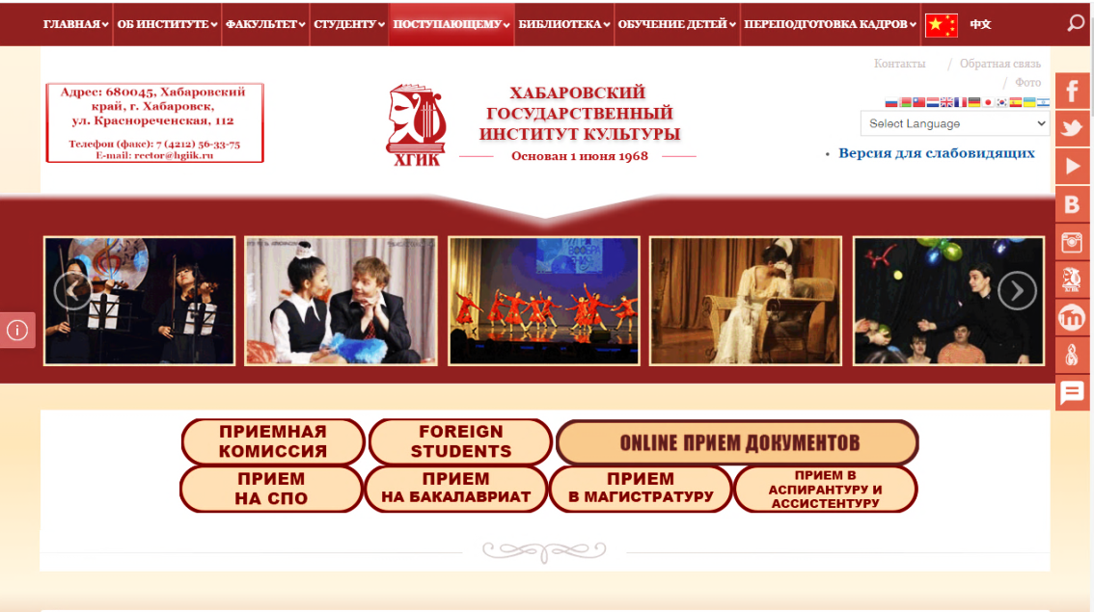
ВСЕ ПОДРОБНОСТИ:
1) На официальном сайте института:
Раздел «Поступающему»:
http://hgiik.ru/abitur
2) В приёмной комиссии:
Тел.: (4212) 56-35-40,
8 984 177 41 20
e-mail: pr.kom@hgiik.ru
Адрес: 680045,
г. Хабаровск,
ул. Краснореченская,
д.112, ауд. 105
Режим работы:
понедельник-пятница с 9:00 до 17:00
суббота с 9:00 до 14:00
Проезд: Трамвай № 1, 2
Автобус № 10,25,33,40,83,85,89,107

Slide 19
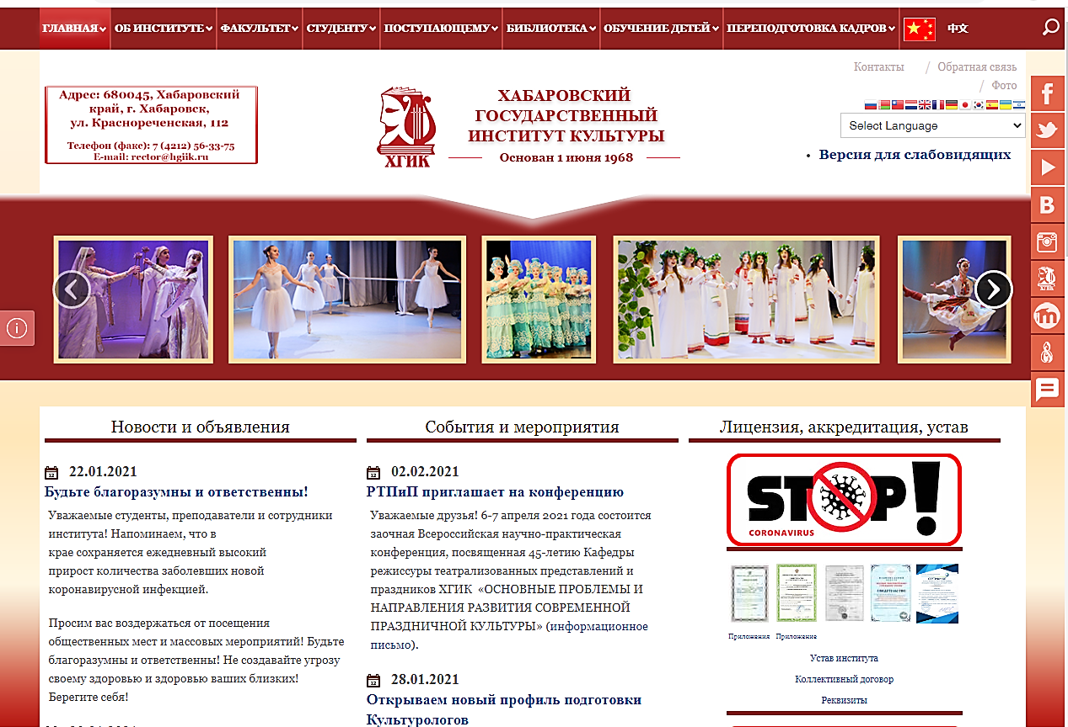
ОФИЦИАЛЬНЫЙ САЙТ:
http://hgiik.ru

Slide 20
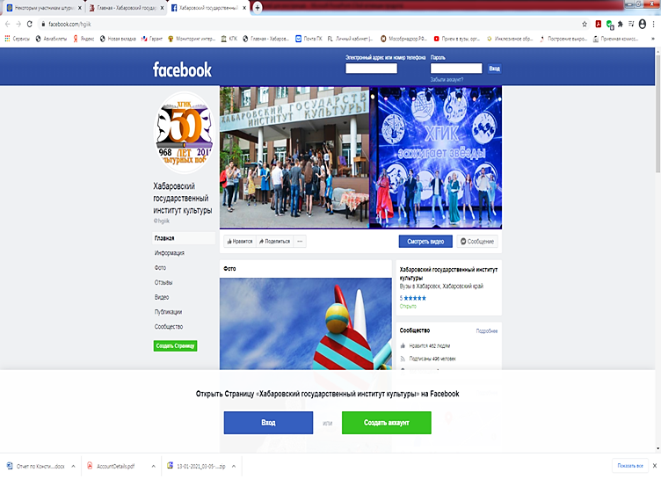
СОЦИАЛЬНЫЕ СЕТИ:
http://vk.com/hgiikru
https://www.facebook.com/hgiik

